Slide 1
Keltové a jejich jazyky 2
Klasifikace keltských jazyků
Lucie Vinšová
Masarykova univerzita 2017

Slide 2
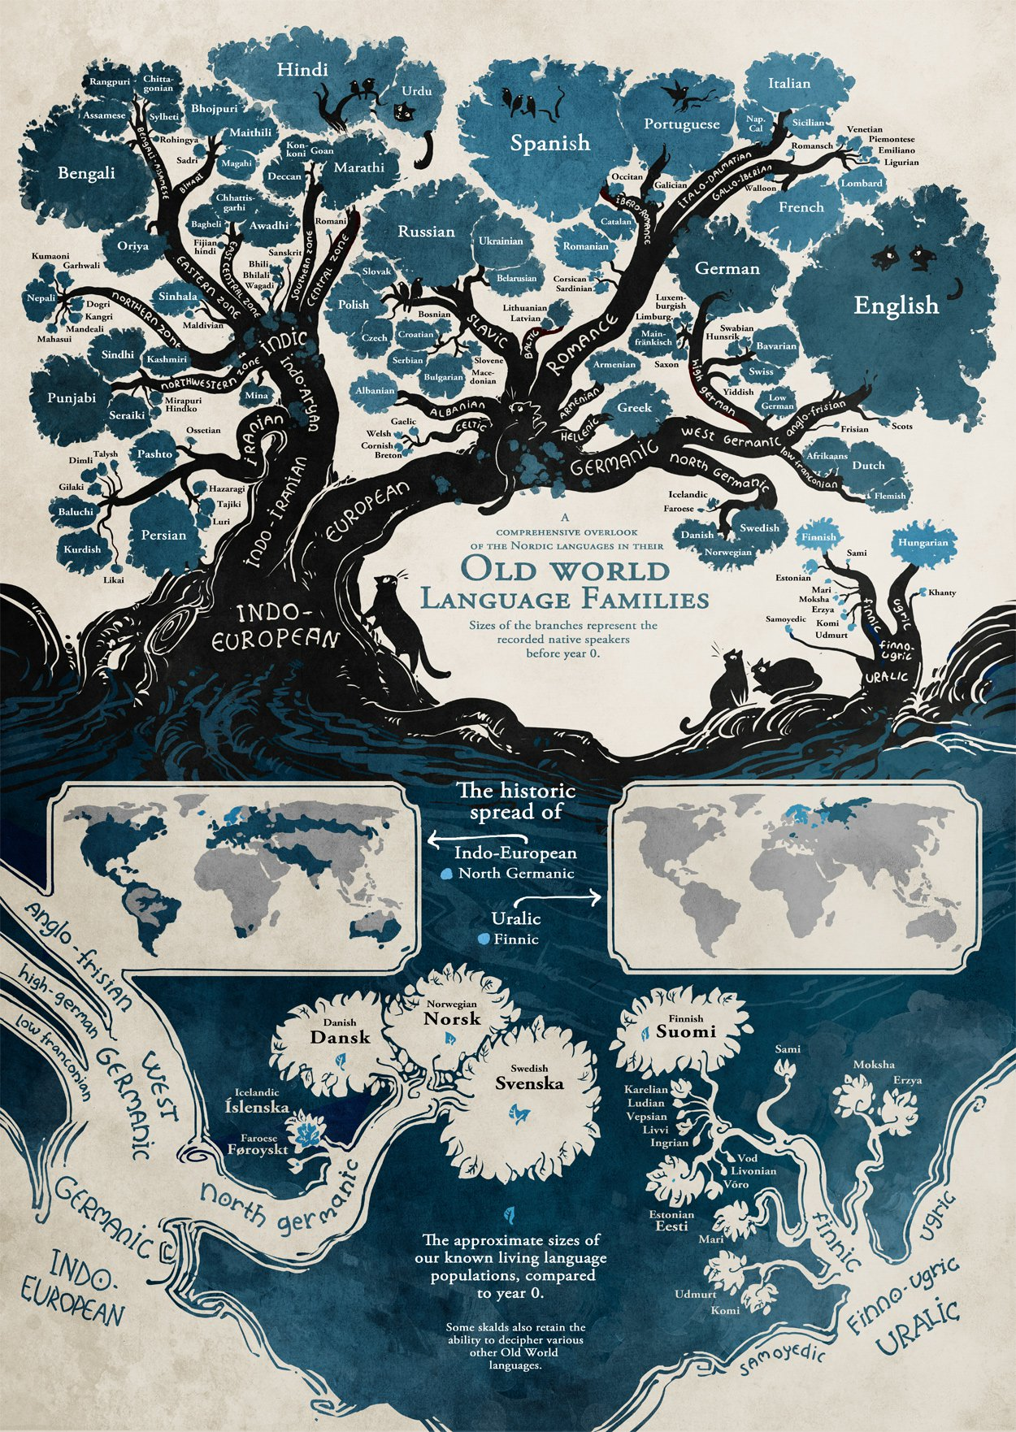

Slide 3
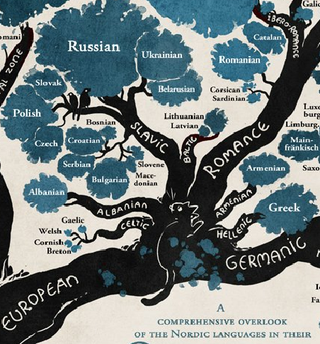

Slide 4
Historie zařazení keltských jazyků do jazykové rodiny
Keltské jazyky zaujímají důležité místo v rané historii indoevropské lingvistiky. Důkaz, že Irština a další keltské jazyky jsou příbuzné řečtině, latině a sanskritu byl jeden z opravdových triumfů mladé jazykovědy, neboť tyto jazyky se na první pohled jeví velmi odlišné.
Příbuznost jednoho z keltských jazyků, velštiny, s latinou a řečtinou byla rozeznána dříve, než příbuznost velštiny např. s irštinou. Zasloužil se o to už v roce 1194 velšský učenec Girald Kambrijský (lat. Giraldus Cambrensis). Ve svém "Popisu Walesu" (Descriptio Cambriae) srovnal několik velšských slov s jejich latinskými a řeckými ekvivalenty. V několika případech šlo skutečně o slova zděděná ze společného prajazyka (např. velš. haul "slunce": lat. sōl, ř. hélios, halein "sůl": lat. sal, ř. hals, enou "jméno" : lat. nómen, ř. ónoma [Ônoma].
Během 16. a 17. st. – rozeznány podobnosti mezi ostrovními keltskými jazyky a jazyky kontinentální Evropy (irština a řečtina, velština a klasické jazyky, irština a jazyky germánské).

Slide 5
Vlastní příbuznost mezi brythonskou a goidelskou větví rozeznal až r. 1632 J. Davis.
V roce 1707 vydal E. Lhuyd, velšský antikvář, přírodovědec a filolog, dílo Archaeologia Britannica, které je možno pokládat za první pokus o srovnávací gramatiku keltských jazyků.
Z Václav Blažek, Keltské jazyky
Keltské jazyky patří mezi tzv kentumové (centum) jazyky. Ad základní rozdělení indoevropských jazyků
(V avestštině se „sto" vyslovilo [satəm], proto satemové jazyky, například staroindicky satám, praslovansky sъto, litevsky šimtas, lotyšsky simts, podobně se vyslovuje “sto” i ve slovanských jazycích. Satemové jazyky zahrnují indické, baltské, indoíránské, slovanské jazyky, dále arménštinu, tráčtinu, albánštinu aj.
Naproti tomu se ve staré latině četlo c jako [k] a centum (číslovka sto se vyslovila jako kentum, proto kentumové jazyky, například řecky ha katon [heketon], gótsky hund [hund], německy hundert, anglicky hundred [handrid]. Mezi kentumové proto patří jazyky germánské, keltské, italické atd.

Slide 6
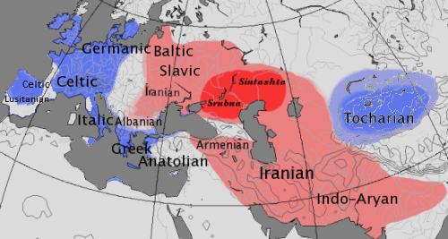
Map showing the approximate extent of the centum (blue) and satem (red) language areas.

Slide 8
Tato klasifikace vychází z různého vývoje ie. labioveláry *kʷ, konkrétně jejího zachování u q- keltských jazyků nebo její změny v p u p-keltských jazyků , tj. tradičního modelu, který reprezentuje např. H. Pedersen nebo K.H. Schmidt .
ie. *kʷ se v keltiberském (hispanokeltském) jazyce, jakožto i v některých raných dialektech galštiny (kde je vnímáno jako archaismus) a v písmu ogam (kde se přepisuje jakožto latinské Q, odtud název), objevuje jakožto /kṷ/, které vede ke /k/ v jazycích goidelských (irština, skotská gaelština a manx).
V galských, lepontských a brythonských jazycích se projevuje jakožto /p/.
Příklad: raná galština: cenn, velš pen(n), "hlava"; raná gal. mac(c), velš. map, "syn".

Slide 9
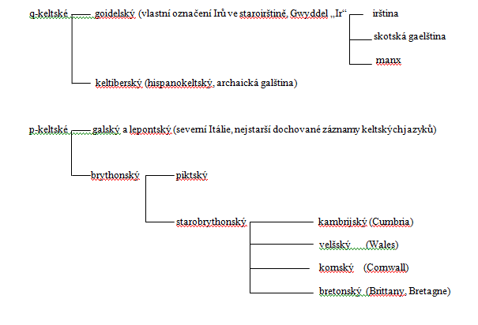

Slide 10
Z Václav Blažek, Keltské jazyky

Slide 11
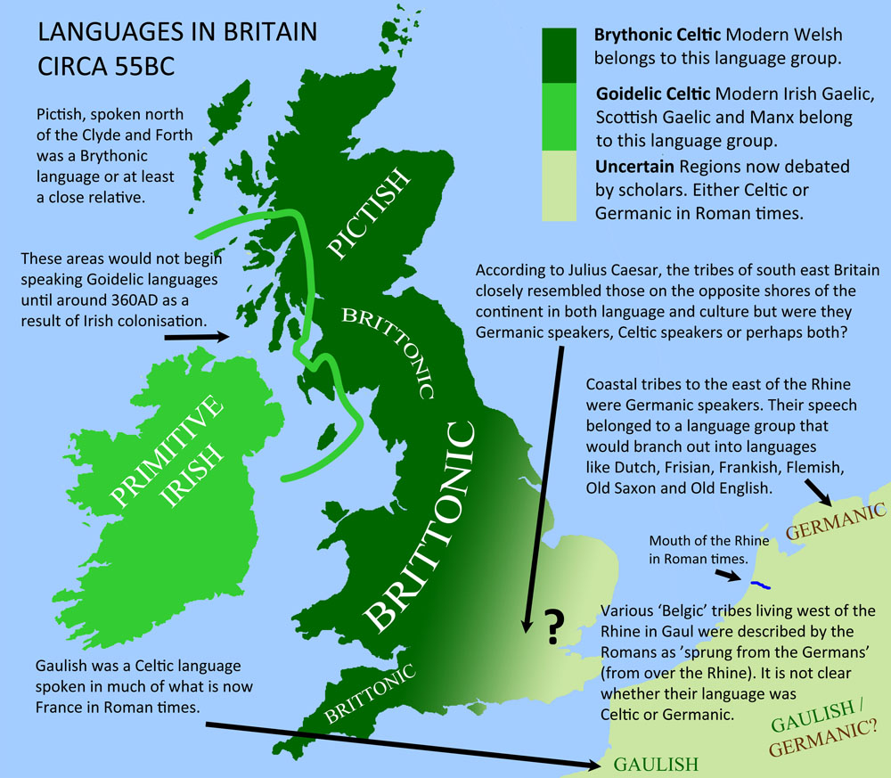
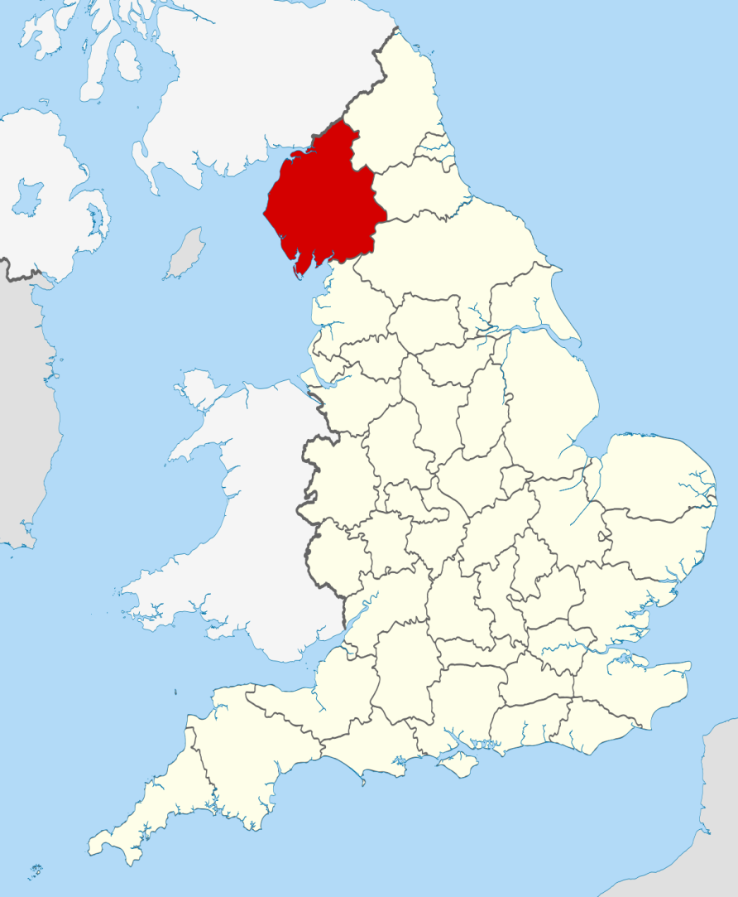
Cumbria

Slide 12
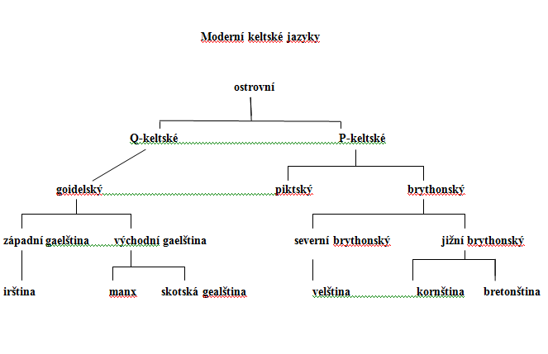

Slide 13
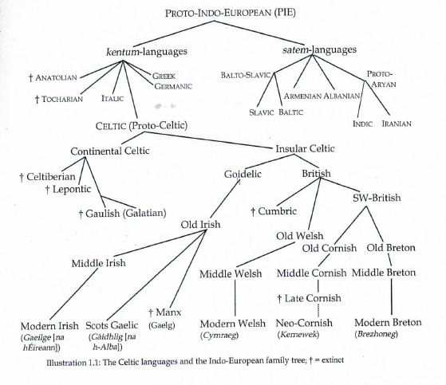

Slide 14
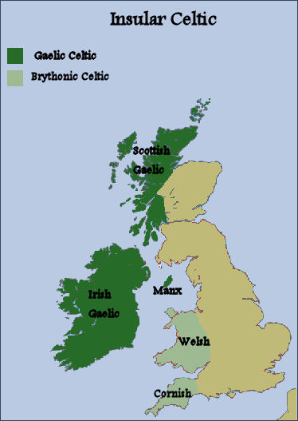
Komunity mluvící keltskými jazyky v dnešní době, zahrnují:
Wales: cca 500 000 mluvčích (asi 20% populace, hlavně v severním Walesu)
Breton: asi 210 000 mluvčích
Skotsko: asi 58 000 mluvčích
Irština: asi 75 000 mluvčích a L2 mluvčích více než milion v Irské republice
Kornština: pouze několik set mluvčích, pokusy o oživení od konce 20. století.
Manx: poslední rodilý mluvčí zemřel 1974, pokusy o oživení, dnes kolem 2000 mluvčích, jen kolem 100 v každodenní konverzaci.

Slide 15
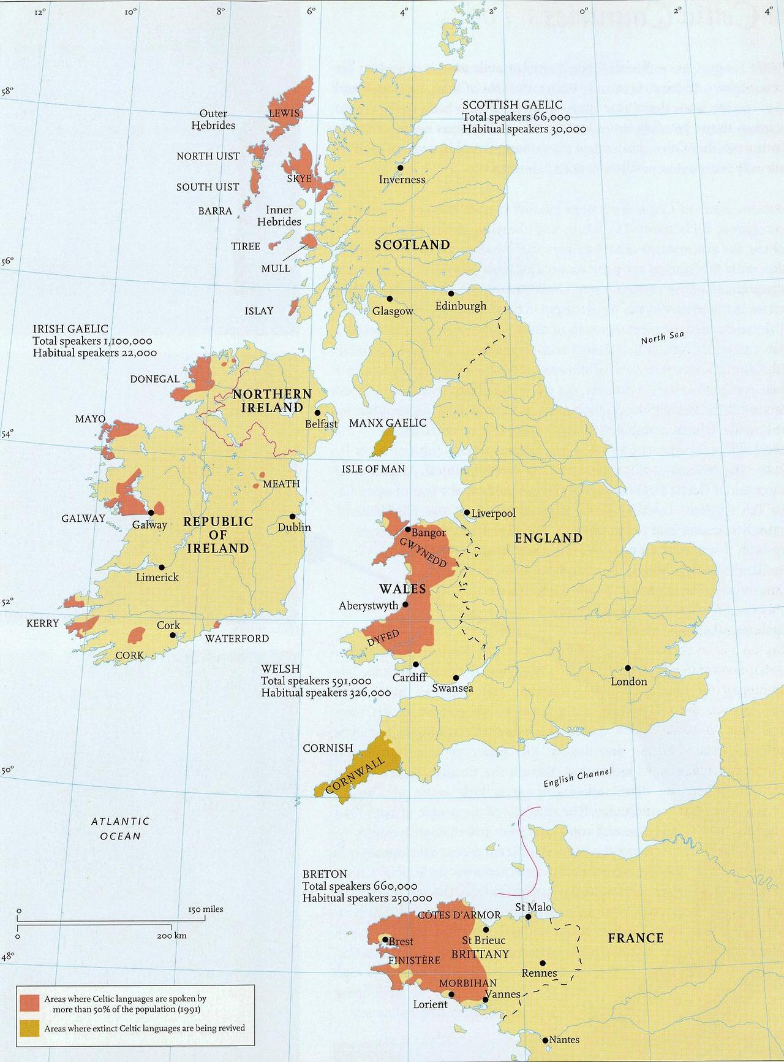
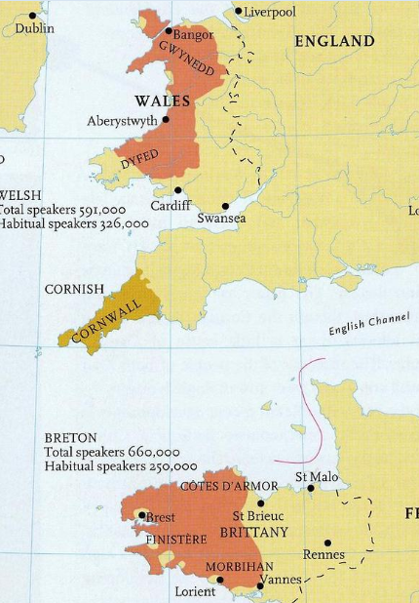

Slide 16
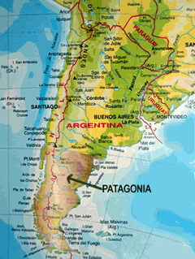
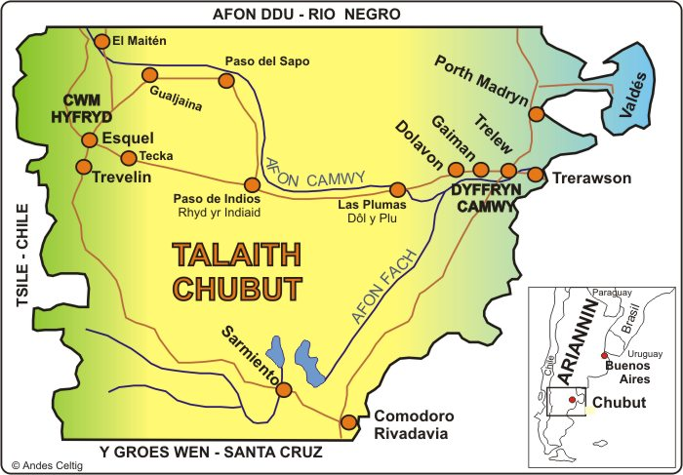
Kolem 1 500 potomků velšské kolonie z konce 19. století a začátku 20. století si stále uchovali svůj původní jazyk. Y Wladfa (velš. kolonie) se nachází na pobřeží provincie Chubut a zahrnuje několik osad s velšsky mluvícím obyvatelstvem.

Slide 17
Lingvistické charakteristiky:
Nejvýraznější fonologická změna je ztráta ie. *p, jež se odehrálo celoplošně již v počátcích historie keltských jazyků.
př. gael. éan, velš. edn, ader, porovnej s lat. penna, řec. pterón, ang. feather
Keltské jazyky mají několik archaických charakteristik: např. nepřítomnost slovesa „mít“, diferenciace v mužském a ženském rodě u číslovek 3 a 4 (velš. tri, tair, pedwar, pedair).
Větná struktura VSO:
Scot. gaelš: I am at the door. Tha mi aig an dorus.
(Is I at the door.)
Souhláskové mutace: keltské jazyky mutují úvodní souhlásku. Počet mutací se liší podle jazyka, velština a bretonština mají například tři různé mutace. Mutace jsou stopy závěrečných slabik předcházejících slovních spojení (číslovek, přivlastňovacích zájmen) z historických keltských jazyků.

Slide 18
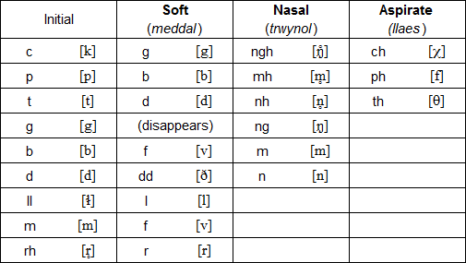
Fortson, Indo-European languages, 2010
Modern Welsh mutations

Slide 19
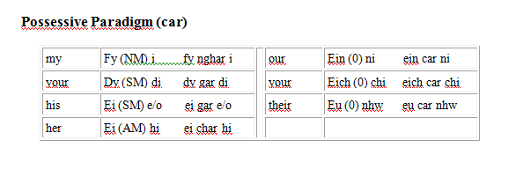

Slide 20
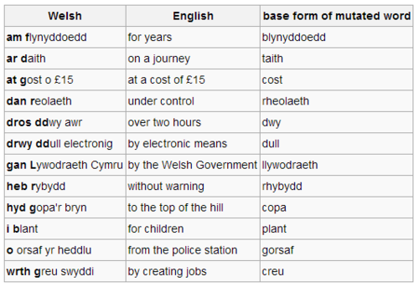

Slide 21
Kontinentální keltské jazyky
Keltské jazyky byly používány na evropském kontinentu do první poloviny prvního tisíciletí n.l.
Největší z těchto jazyků byla galština. Galové čítali dohromady několik stovek kmenů, jež obývaly většinu západní a střední Evropy (od Francie přes Švýcarsko, severní Itálii až do Maďarska). Jeden z hlavních kmenů (Galatové) se dokonce usadil v 3.stol. př.n.l. ve střední Anatolii. Galové jsou známí výpady na Řím ve 4. stol. př.n.l. Postupně však byly galské kmeny asimilovány do římské populace. Galština byla stále používána jakožto izolovaný jazyk v polovině 1. stol. n.l v centrální Anatolii. Většina dochovaných galských ukázek je psáno v římské a řecké abecedě.
Lepontština byl jazyk používaný keltskými kmeny v severní části Itálie a není jisté zda se nejednalo pouze o dialekt galštiny. Většinou jde o nápisy na hrobech. Nejstarší příklady lepontštiny patří mezi nejstarší dochované příklady keltského jazyka vůbec (6. stol. př. n.l.)

Slide 22
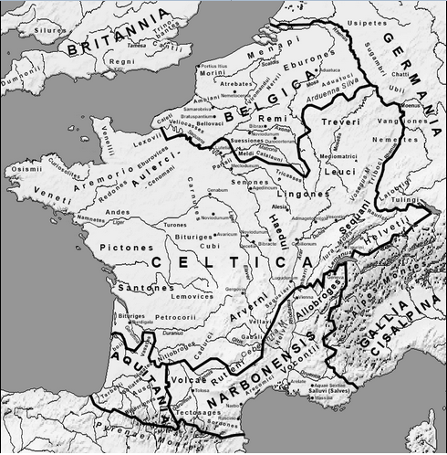

Slide 23
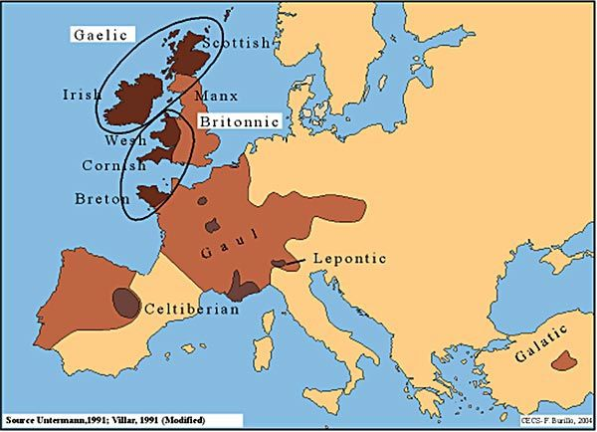

Slide 24
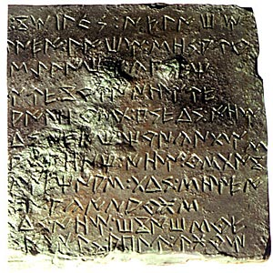
Keltiberský (hispanokeltský) jazyk byl používán keltskými kmeny, které se přesídlily v polovině 1. tis. př. n.l. do severovýchodního Španělska. Většina dochovaných písemných památek pochází z 2. a 1. stol. př.n.l. A jsou psány abecedou, jež používali Iberové.

Slide 25
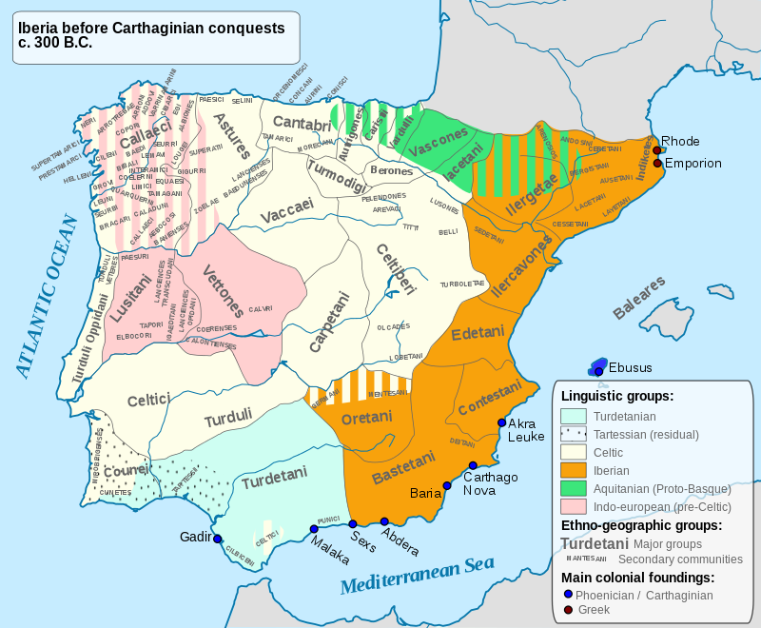

Slide 26
